Slide 1
Gjennomgang av kvalitetssystemet
Avd. for medisinsk mikrobiologi
SSHF Kristiansand
Utarbeidet av
Kvalitetskoordinator Hilde Strand Børresen
Sist oppdatert: September 2024

Slide 2
Plan for gjennomgangen
Generelt om kvalitetssikring
Usikkerhetsvurderinger innen mikrobiologi
Kvalitetssystemet vårt
Kvalitetssikring av prøvesvar og taushetsplikt
Kvalitetsindikatorer
Uønskede hendelser
Revisjon
Kvalitetskontroll bakteriologi
Kvalitetskontroll infeksjonsimmunologi
Endringskontroll og metodeverifisering/validering
Ekstern kvalitetskontroll – EKV
Ledelsens gjennomgang (LGG)
Personale + nyttige tips
Viktige lover og forskrifter
Referanser

Slide 3
1. Generelt om kvalitetssikring
Hva er kvalitetskontroll?
Sikre at rekvirentens krav og forventninger innfris ved at riktige analyser brukes, at disse utføres riktig.
Sikre at riktig svar og tolkning av dette gis ut raskt til rekvirent.
Hele tiden vurderer forbedringer.
Sikre at dette gjelder til en hver tid.
Hvorfor kvalitetskontroll?
Sikrer at vi til enhver tid måler det vi skal måle, finner det vi skal finne, eller ikke finner det hvis det ikke er der.
Gir informasjon om usikkerhet.
Kan avdekke mulige systematiske feil (bias) og muligheter for kontinuerlig forbedring.
Viktig for god og riktig pasientbehandling
Notes:
At man til en hver tid har kontroll på arbeidet man utfører

Slide 4
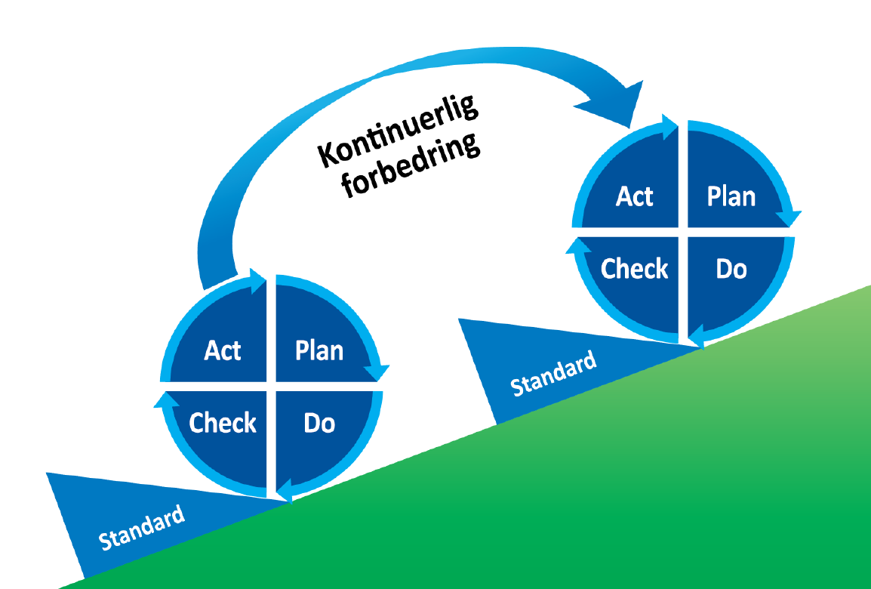
1. Generelt om kvalitetssikring
Notes:
Planlegge – gjennomføre – kontrollere - reagere

Slide 5
1. Generelt om kvalitetssikring
Jobber kontinuerlig med å forebygge, avdekke og korrigere uønskede hendelser i laboratoriet.
Forebygge: Opplæring (sertifisering/resertifisering), prosedyrer, validering/verifisering, risikovurderinger, vedlikehold, veiledning,
Avdekke: Kontrollrutiner (utstyr og undersøkelser), Deltar i ekstern kvalitetsvurdering, avvikssystem, revisjoner, kvalitetsindikatorer
Korrigere: Dokumentstyring (EK, rutiner for endring og oppdatering), revisjoner og ledelsens gjennomgang, tilbakemelding til personell (møter, internundervisning, etc)
Notes:
Korrigere
Dokumentstyring
Rutiner for endring og oppdatering av dokumenter
Rutiner for revisjon av hele kvalitetssystemet
Internrevisjon
Ledelsens gjennomgang
Rutiner for tilbakemelding til personell
møterutiner

Slide 6
1. Generelt om kvalitetssikring
Notes:
Ha orden i eget hus

Slide 7
2. Usikkerhetsvurderinger innen mikrobiologi
Biologisk variasjon
Preanalytisk usikkerhet
Analytisk usikkerhet
Postanalytisk usikkerhet/feil

Slide 8
2. Usikkerhetsvurderinger innen mikrobiologi
i. Biologisk variasjon
Bakteriologi
  Mutasjoner, genregulering og plasmidoverføring
Serologi
  Variasjon i antistoffnivå intra- og interindividuelt
  Kryssreaksjoner
Molekylærbiologi
  PCR-hemmende komponenter
  Mutasjoner
  Krysshybridisering
Notes:
Bakteriologi
mutasjoner – resistensegenskaper
morfologi – pneumokokker med og uten ”navle”, med kapseldannelse (mukoide)
genregulering – induserbar resistens
plasmidoverføring - resistensegenskaper
Dette kan bety endret eller ingen vekst på selektive medier, alternativt uønsket vekst på andre selektive medier
PCR
PCR-hemmende komponenter
Hemin, sporstoffer, enzymer og proteiner i høye konsentrasjoner
Krysshybridisering
Primere kan krysshybridisere med nukleinsyre fra andre arter og gi falsk positive resultater (lavere spesifisitet)

Slide 9
2. Usikkerhetsvurderinger innen mikrobiologi
ii. Preanalytisk usikkerhet
  Prøvetaking
  Kliniske opplysninger
  Transportmedium
  Oppbevaring
  Forsendelse
  Prøvemottak
  Elektroniske overføringer til vårt datasystem

Slide 10
2. Usikkerhetsvurderinger innen mikrobiologi
iii. Analytisk usikkerhet (måleusikkerhet)
  Bakteriologi
    Forurensning/forbytting
    Valg av dyrkningsmedier
    Utsæd
    Dyrkningstid, -temperatur og –atmosfære
    Feil ved medier/andre reagenser
    Instrumentfeil
    Avlesningsfeil
    Variasjon i erfaring/kompetanse

Slide 11
2. Usikkerhetsvurderinger innen mikrobiologi
Analytisk usikkerhet – forts.
  Serologi og molekylærbiologi
    Forurensning/forbytting av prøver eller reagenser
    Inkubasjonstemperatur
    Feil ved reagenser
    Feil utførelse
    Instrumentfeil
    Pipetteringsfeil
    Avlesningsfeil

Slide 12
2. Usikkerhetsvurderinger innen mikrobiologi
iv. Postanalytiske feil
  Resultatregistrering
  Elektroniske overføringer fra vårt datasystem
  Kommentarer knyttet til resultat
  Misforståelser ved svarutgivelser pr telefon hos mottaker
  Tolkning av svar
Notes:
Telefonsvar – skriver ned feil

Slide 13
2. Usikkerhetsvurderinger innen mikrobiologi
For å minimere og ha kontroll på usikkerheten er det viktig med et godt kvalitetssystem med gode prosedyrer for å hjelpe oss i hverdagen ☺

Slide 14
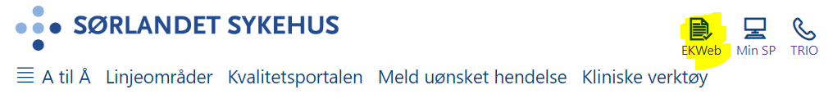
3. Kvalitetssystemet vårt
Alle styrende dokumenter finnes EK web Kan komme inn dit enten via intranett:
  Eller ved søk på startmenyen
Kvalitetsstyringssystem – mål og politikk
Dokumentstyring

Slide 15
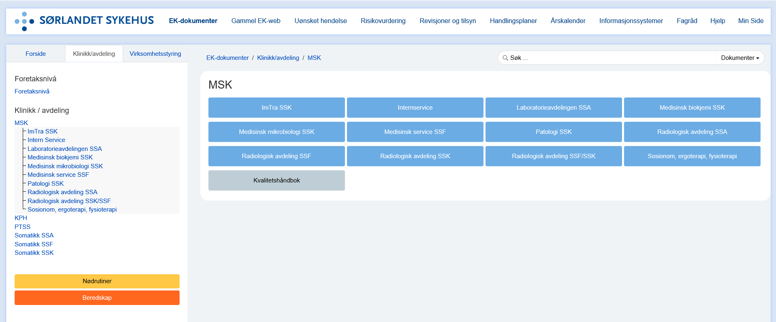
Notes:
Alle prosedyrer for hele sykehuset finnes her i EK Web.
Kan søke på stikkord hvis du ikke husker helt hvor en bestemt prosedyre ligger eller hva den heter.

Slide 16
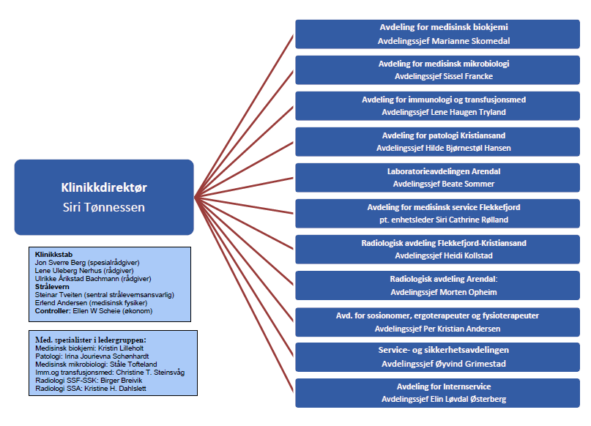
Medisinsk serviceklinikk organisasjonskart
Laboratorievirksomheten (LV)

Slide 17
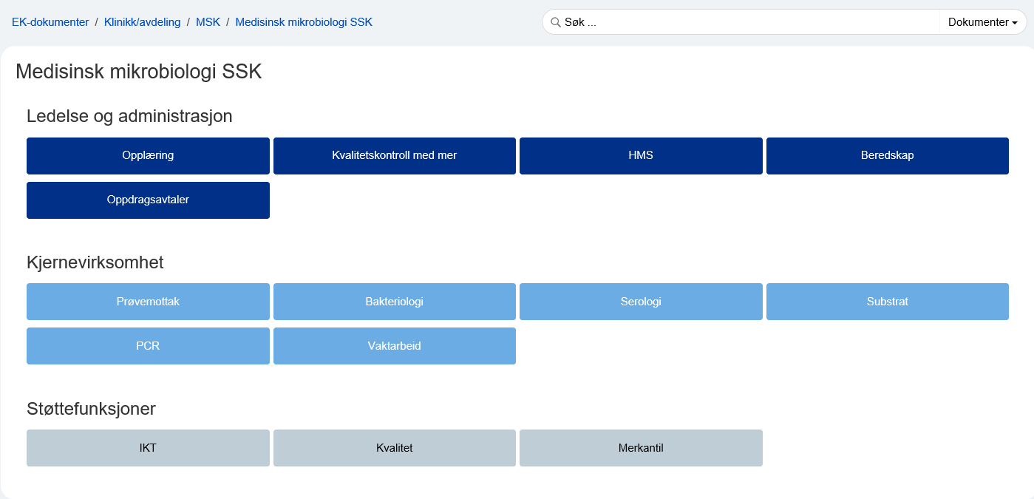
Trykk på det enkelte fagområde for å få opp aktuelle prosedyrer.

Slide 18
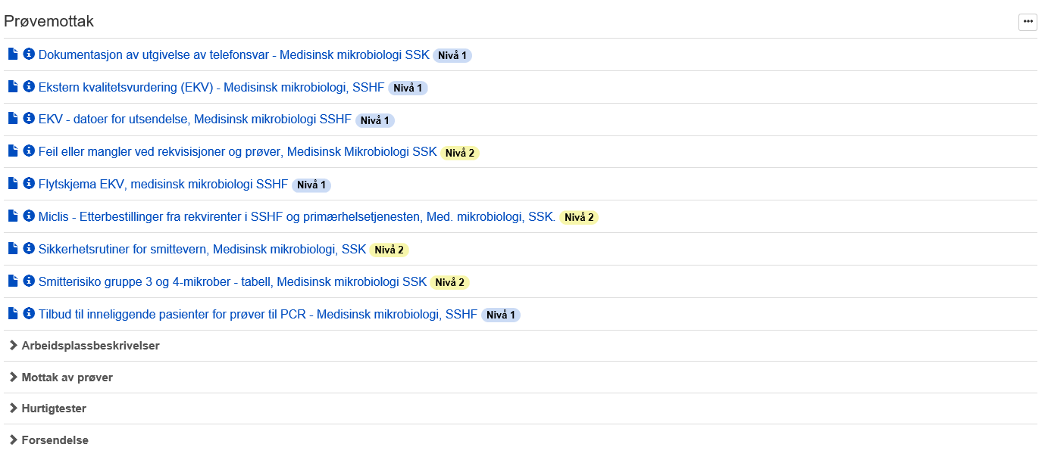
Nye og reviderte dokumenter finnes oppe til høyre med de tre prikkene

Slide 19
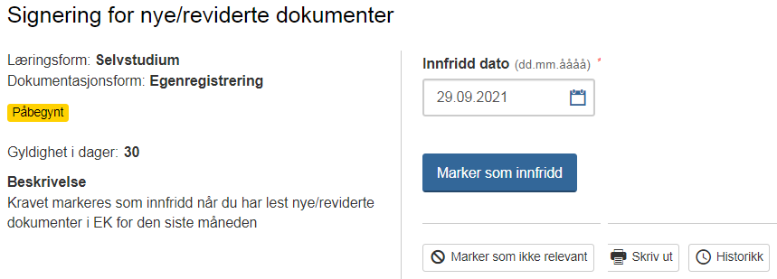
Registrering i kompetanseportalen
Signering av leste prosedyrer ligger inne som krav som fornyes hver 30.dag.
Gå inn i Kompetanseportalen fra startmenyen
Velg «Kompetanseplaner/læringsmålsplaner», og trykk så på SSHF – Fag Felles Avd. for mikrobiologi
IKT – kvalitetssystem → Signering for nye/reviderte dokumenter → sett dagens dato og trykk «Marker som innfridd»:

Slide 20
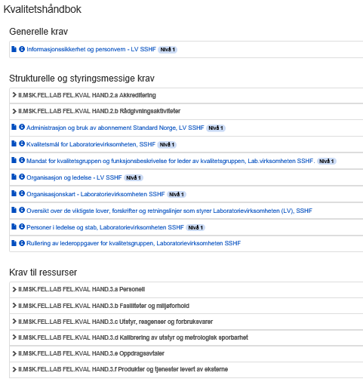
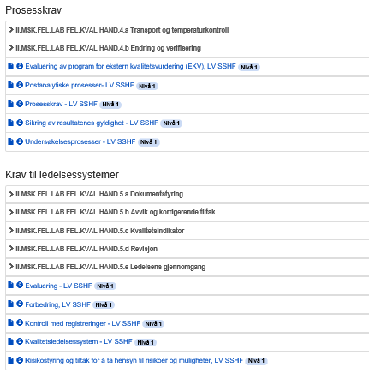
Kvalitetshåndbok
Finnes på MSK portalside

Slide 21
3. Kvalitetssystemet vårt - Akkreditering
Vi er akkreditert etter NS-EN ISO 15189 som omhandler særskilte krav til kvalitet og kompetanse for medisinske laboratorier
Akkreditering er en offisiell anerkjennelse av vår organisasjons kompetanse og evne til å utføre angitte oppgaver i samsvar med gitte krav
Vi er akkreditert av Norsk akkreditering (NA)
NA er en uavhengig og upartisk organisasjon, og er det eneste akkrediteringsorganet i Norge
NA kommer på inspeksjon for oppfølging av akkrediteringen ca hvert år.
Akkrediteringen fornyes ved full gjennomgang fra NA hvert 5.år
For mer informasjon, se www.akkreditert.no
Vi har testnr 281 (akkrediteringsomfang)

Slide 22
4. Kvalitetssikring av prøvesvar og taushetsplikt
Resultatregistrering
Telefonsvar
Taushetsplikt

Slide 23
4. Kvalitetssikring av prøvesvar og taushetsplikt
i. Resultatregistrering:
Ved manuell registrering:
  Sjekke navn og fødselsdata slik at man legger inn svaret på riktig prøve!
  Dobbeltkontroll
Viktig med gode prosedyrer for hvordan svar på en bestemt undersøkelse skal gis ut (hva skal svares ut, på hvilken måte, og av hvem) samt standardiserte kommentarer.
ii. Telefonsvar
Vurdere hvilke svar skal/kan gis ut pr. telefon
Ved hastesvar, f eks finner Neisseria meningitidis i spinalvæske
Til hvem man kan gi ut svar – aldri til pasient
Krav at man dokumenterer telefonsvar som er gitt ut i labdatasystemet i hht prosedyre

Slide 24
4. Kvalitetssikring av prøvesvar og taushetsplikt
iii. Taushetsplikt:
Vi har taushetsplikt i hht ulike lovverk;
  Forvaltningsloven § § 13 – 13e
  Lov om helsepersonell kap 5
  Lov om spesialisthelsetjeneste § 6
Innebærer at vi må forhindre at andre får tilgang eller kjennskap til andres personlige forhold (sykdomshistorie, prøvesvar, etc), tekniske innretninger/fremgangsmåter (eks IT-sikkerhet).
Taushetsplikten gjelder også pasientens fødested, fødselsdato, personnummer, statsborgerforhold, sivilstand, yrke, bopel og arbeidssted.

Slide 25
4. Kvalitetssikring av prøvesvar og taushetsplikt
Forts. iii. Taushetsplikt
Vi kan heller ikke lese, søke, eller tilegne oss taushetsbelagt informasjon med mindre det er nødvendig for å utføre jobben vi skal gjøre som helsepersonell.
Sporbart i labdatasystem og pasientjournal hvem som har vært inne på prøvesvar og når. Pasienten kan nå få innsyn i egen journal på helsenorge.no
Brudd på taushetsplikten kan få konsekvenser for arbeidsforholdet.
Taushetsplikten gjelder også etter at man har sluttet i stillingen.
Notes:
Foreløpig ikke for lab

Slide 26
5. Kvalitetsindikatorer
Definisjon Helsedirektoratet:
«En kvalitetsindikator er et indirekte mål, en pekepinn, på kvalitet og sier noe om kvaliteten på det området som måles»
Definisjon Kunnskapssenteret:
«Målbare variabler som anvendes for å registrere viktige aspekter av tjenestenes kvalitet. Med hjelp av slike måleverktøy kan man identifisere forhold og områder som bør studeres nærmere når det gjelder årsakssammenhenger og muligheter for forbedring»
Definisjon ISO NS-EN 15189:2022
«Mål for i hvilken grad et større antall kjennetegn ved et område som måles, oppfyller krav».
Kan uttrykkes i prosent, prosentavvik, avvik pr million tilfeller eller på Six Sigma-skalaen. Kan måle hvor godt en organisasjon oppfyller behovene og kravene til brukere, og kvaliteten på alle prosesser i driften.

Slide 27
5. Kvalitetsindikatorer – forts.
Fra prosedyre: Evaluering:
Kvalitetsindikatorer gir indikasjoner på om prosesser fungerer og resultater oppnås. Laboratoriet skal opprette kvalitetsindikatorer for å overvåke og evaluere kvaliteten på utførelsen av kritiske aspekter i preanalytiske, analytiske og postanalytiske prosesser.
Resultatene av målingene benyttes for å vurdere om igangsetting av tiltak har ønsket effekt og gir kvalitetsforbedringer.
Innsamling av data, bearbeiding, tolkning, rapportering og oppfølging beskrives i dokumentene for hver av indikatorene.
Måles hver måned, eller til annet angitt intervall. Fokus på «problemområder», eller for å se om vi leverer det vi har sagt vi skal i hht rekvirentenes forventninger (svartider – labhåndbok)

Slide 28
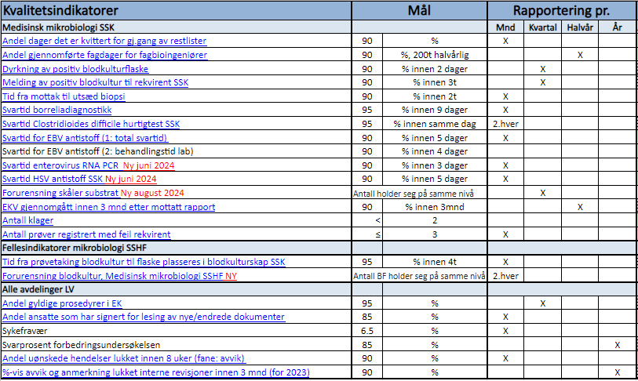

Slide 29
6. Uønskede hendelser
Systemet sikrer at behandlingen av uønskede hendelser følger fastsatte rutiner, at melder kan følge saken og får beskjed når den lukkes
E-læring i læringsportalen viser hvordan uønskede hendelser meldes. Denne er obligatorisk å gjennomføre.

Slide 30
6. Uønskede hendelser
Generelt:
  Avvik, uønskede hendelser, klager og korrigerende tiltak
Saksbehandling:
  Rutiner for behandling og oppfølging av uønskede hendelser, klager og avvik
Kvartalsvis gjennomgang av trender
Litt om forebygging og kontinuerlig forbedring:
  Forebyggende tiltak og kontinuerlig forbedring
Rutiner hos oss:
  Behandling av uønskede hendelser, ansvar, stedfortreder, frister

Slide 31
7. Internrevisjon
Internrevisjon er av Institute of Internal Auditors (IIA) definert som «en uavhengig, objektiv bekreftelses- og rådgivningsfunksjon som har til hensikt å tilføre merverdi og forbedre organisasjonens drift».
Hensikten med revisjon av kvalitetssystemet er å se om praksis er i tråd med våre egne krav og krav i ISO 15189, lover, forskrifter etc.
Revisjon synliggjør og gir en vurdering av behov for korrigerende og forebyggende tiltak.
Ved medmik har vi et eget revisjonsteam som ledes av kvalitetskoordinator og er sammensatt av ansatte med ulik faglig bakgrunn og utdannelse.
Kvalitetskoordinator/Revisjonsteam har ansvar for årsprogram og femårsprogram.

Slide 32
7. Internrevisjon
Gjennomføring av internrevisjon:
  Internrevisjon - gjennomføring - SSHF
Før en internrevisjon får avdelingen varsel om revisjonstema og tidspunkt, og det settes opp program
Revisjonen kan gjennomføres ved samtale, dokumentgjennomgang og/eller befaring
  Horisontal og vertikal revisjon.
Revisjonen avsluttes med et sluttmøte med gjennomgang av funn.
Rapport fra revisjonen skal være klar innen to uker og sendes til avdelingsledelsen med kopi til kvalitetskoordinator

Slide 33
7. Internrevisjon, forst.
Det skal ikke komme noe nytt i rapporten som ikke var oppe på sluttmøte
Avdelingsledelse/fagansvarlige fastsetter ansvar og tidsfrister for lukking av funn i revisjonen

Slide 34

8. Kvalitetskontroll bakteriologi
  Utsæd av skåler
  Kontroll av medier og reagenser
  Resistensbestemmelse av bakterier
  Kvalitetskontroll blodkultur
  Kvalitetskontroll kommersielle ID-systemer
http://www.lumibyte.eu/wp-content/uploads/2012/11/petri-dish-chomogenic-media.jpg

Slide 35
8. Kvalitetskontroll bakteriologi
Bakteriologi - innledning
Utfordrende i og med at mye baserer seg på erfaring.
Mye praktisk arbeid – må sikre at bioingeniørene er oppdaterte på endringer og jobber så likt som mulig.
Viktig med gode metodeprosedyrer for å gjøre avlesningen enklere for de som er ferske i jobben.

Slide 36
8. Kvalitetskontroll bakteriologi
i. Utsæd av skåler
Valg av skåler og undersøkelser
  tilpasses prøvemateriale og kliniske opplysninger
  en viss standardisering
Riktig utsædsteknikk
Notes:
Riktig utsædsteknikk gjør at man kan ha en standardisert mengdeangivelse av veksten uavhengig av hvem som sår ut prøven.

Slide 37
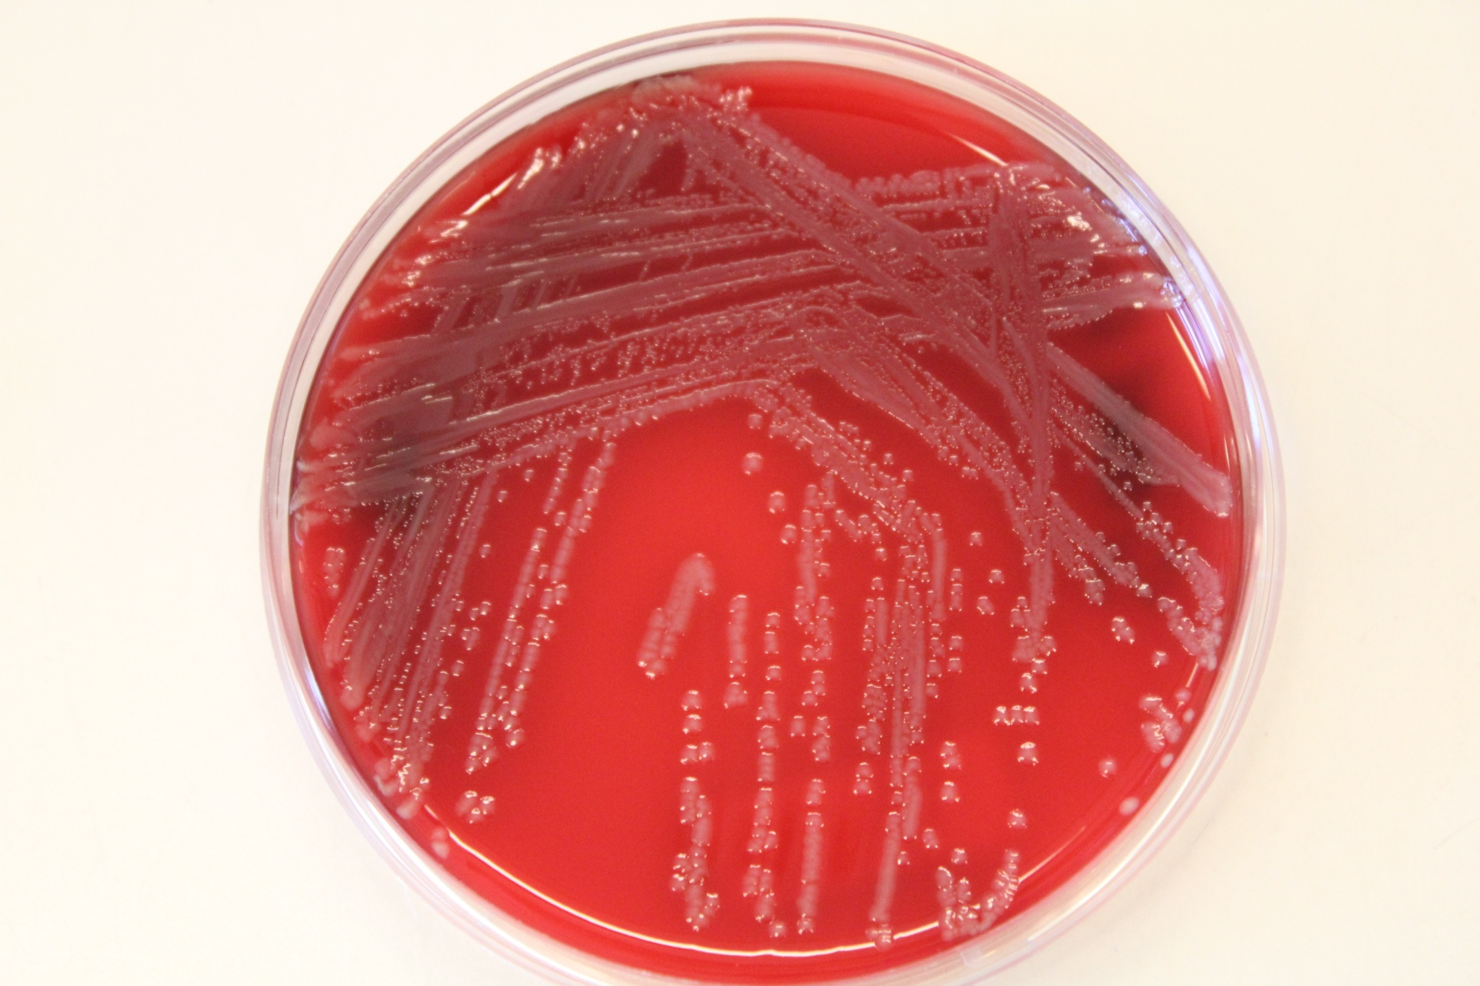
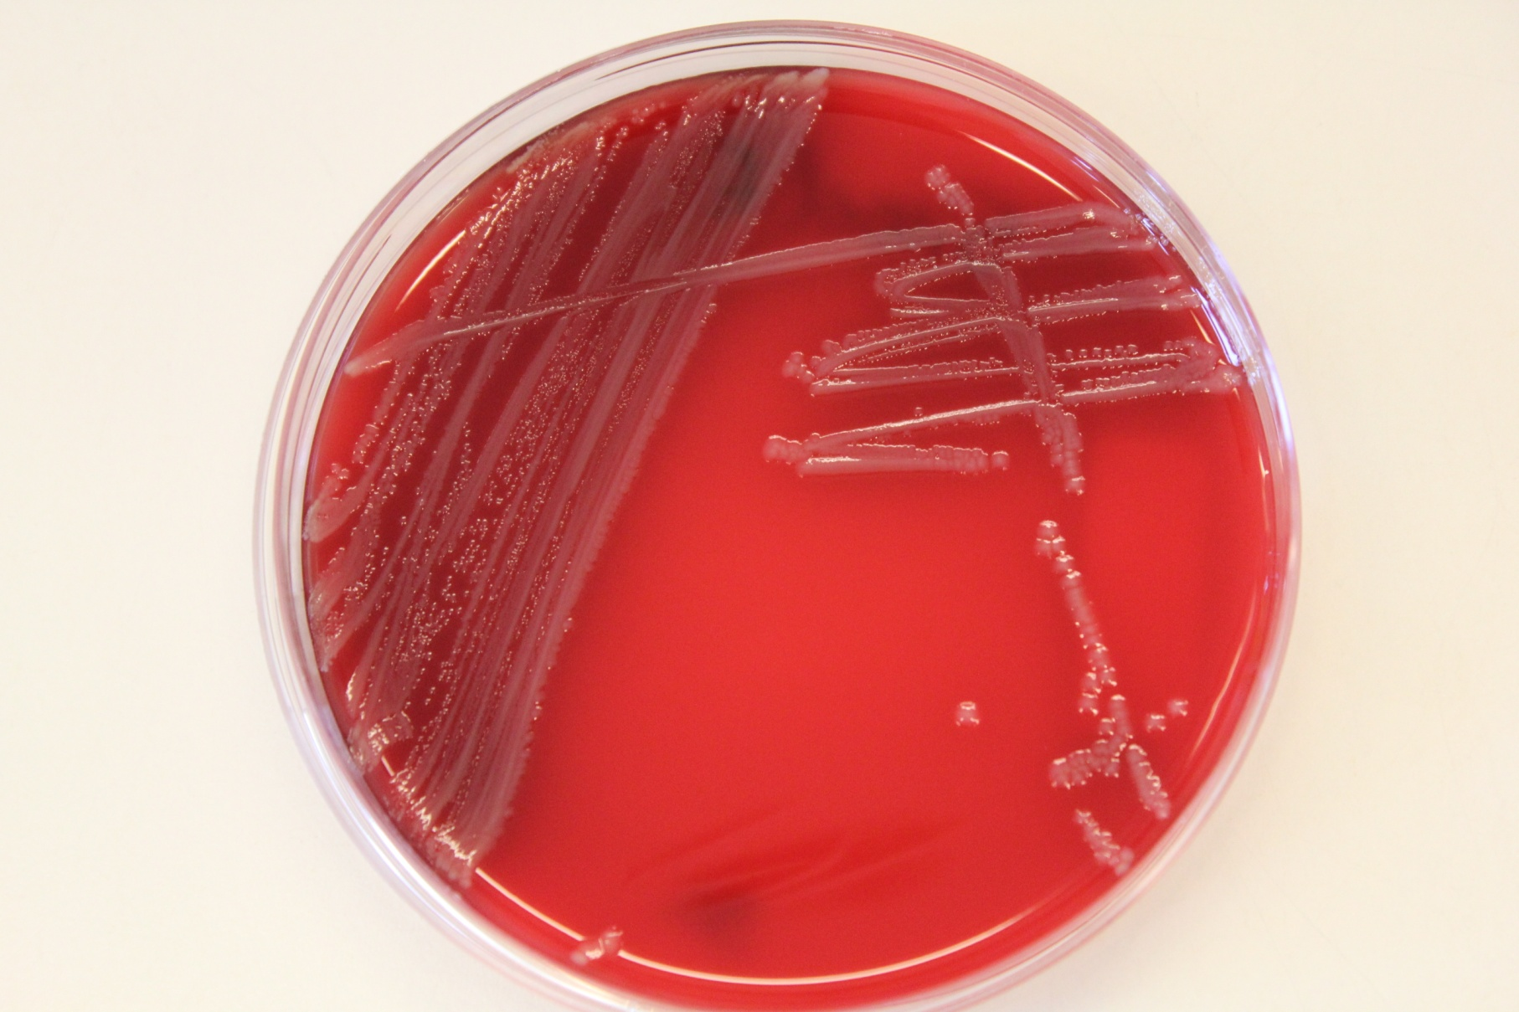
8. Kvalitetskontroll bakteriologi
Feil utsæd
Riktig utsæd
Notes:
Viktig med standardisert teknikk for å vurdere mengden av en mikrobe som er tilstede i f eks en urinprøve.
Klinisk signifikant? Behandling?

Slide 38
8. Kvalitetskontroll bakteriologi
ii. Kontroll av medier og reagenser
Hvorfor?
Bekrefte egenskaper
Kartlegge evt. variasjon i egenskapene
Vurdere behovet/hyppigheten for kontroll
Bekrefte leverandørenes angivelser av kvalitetskontroll
Registrere og evaluere egne resultater og holde oversikt over kvaliteten for hvert enkelt lot/batch.
Vurdere holdbarhet

Slide 39

8. Kvalitetskontroll bakteriologi
Momenter for god kvalitet på medier
Riktig lagring
Temperaturovervåkning på kjøl, frys og inkubatorer
Gode prosedyrer for tillaging
Veiing
Vannkvalitet
pH-kontroll og –justering
Autoklavering
Sterilkontroll
Pipettekontroll
Holdbarhet
Visuell kontroll
Notes:
Vannkvalitet: kontrollere sterilitet, pH, ledningsevne og innhold av div. substanser som for eksempel Ca, Mg og Fe
Autoklaver: utskrift daglig, Bowie Dick og lekkasjetest ukentlig og sporetest annenhver måned
Visuell kontroll: farge, homogenitet, overflate

Slide 40
8. Kvalitetskontroll bakteriologi
Momenter for god kvalitet på medier – forts.
Sikre god kvalitet og oppdage evt. feil med mediet før det brukes i rutinen.
En forutsetning for å finne målmikrobe, hemme normalflora/uønsket flora
Gode prosedyrer
  Produksjonsark for dokumentasjon av tillaging
  Medieark for dokumentasjon av funksjonskontroll
Godkjente stammer (eks. ATCC, CCUG)
Alle batcher av skåler og rør kontrolleres
Notes:
Unntak fra kontroll:
næringsfattige flytende medier som saltvann og indikator/fargeløsninger
Fåtallsanalyser
; har med kontrollskål sammen med rutineskåler for å hjelpe ved avlesning

Slide 41
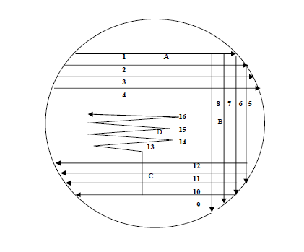
8. Kvalitetskontroll bakteriologi
Funksjonskontroll av medier: Benytter modifisert strekmetode
med referansestamme
Vekstindeks:
Hel linje - 1 poeng
Mindre - 0,5 poeng.
Skal normalt være 6 eller høyere
Sammenlignes med tidligere data

Slide 42
8. Kvalitetskontroll bakteriologi
Kontroll av diagnostiske reagenser
Vanligvis positiv og negativ kontrollstamme
Valg av stammer tilgjengelig i litteratur, eller etter anbefalinger fra leverandør
Testes ved ulike intervaller, f. eks:
  Ny lot/batch (diagnostiske tabletter, hurtigtester)
  Daglig (oksidase)
  Ukentlig
  Månedlig (Maldi-Tof, Vitek 2, blodkultur osv.)
  Ved hvert oppsett (Ziehl-Neelsen, katalase)

Slide 43
8. Kvalitetskontroll bakteriologi
iii. Resistensbestemmelse av bakterier
Hensikt med kontroll av resistensbestemmelse
Omfatter:
  Kontroll av agarskåler til resistensbestemmelse
  Kontroll av nøyaktighet og presisjon
  Kontroll av evne til å påvise spesielle resistensegenskaper
Notes:
Når vi da får oppvekst av en mikrobe på et medium, så må vi resistensbestemme for å se hvilke antibiotika man kan bruke for å behandle infeksjonen.
Hensikt: Sikre god kvalitet på resistensbestemmelsene. God presisjon og nøyaktighet i den daglige rutinen vil gjøre oss bedre i stand til å påvise viktige resistensmekanismer av klinisk og sykehushygienisk betydning. Ved gode rutiner på kvalitetskontroll har vi mulighet til å oppdage eventuell drift i resultater og vi kan bedre sikre oss at de metoder vi tar i bruk i resistensbestemmelsen er gode. Helst bruke sensitive stammer til kvalitetskontroll, men resistente stammer kan benyttes for å bekrefte at metoden som er i bruk vil fange opp eventuell resistens forårsaket av ulike resistensmekanismer.

Slide 44
8. Kvalitetskontroll bakteriologi
a) Kontroll av agarskåler til resistensbestemmelse
Faktorer som påvirker resultatet av resistensbestemmelsen:
Medium laget etter produsentens retningslinjer
Forurensning
Riktig pH (7,2-7,4)
Divalente kationer (Ca²⁺ og Mg²⁺) innvirkning
Thymin og thymidin
Tilsetning for kravstore bakterier
Agardybde – kontrolleres ved produksjon
Holdbarhet skåler
Inokulum:
  0,5 McFarland i saltvann for konfluerende vekst
  Berøre flere kolonier ved tillaging av suspensjon
Renkultur

Slide 45
8. Kvalitetskontroll bakteriologi
Kontroll av agarskåler… forts.
Faktorer som påvirker resultatet av resistensbestemmelsen:
Antibiotikadepoter (= antibiotikalappene)
  Oppbevaring
  Romtemperering
  Følsomhet for fuktighet
  Pålegging av lapper i tide!
Inkubering
  Skåler romtemperatur før bruk
  Unngå høye stabler med skåler!
Avlesning av hemningssoner
  Må se sonene rundt lappene.
Spesielle tilpasninger
  Langsomtvoksende mikrober
  MIC-bestemmelse et alternativ
Dårlig kontakt mellom depoter og agar
Notes:
Vedr avlesning: Viktig at alle leser mest mulig likt.
Hos oss: 15min-15min-15min (oppslemming-til skål-inkubering)

Slide 46
8. Kvalitetskontroll bakteriologi
b) Kontroll av nøyaktighet og presisjon
Utfører regelmessig resistensbestemmelse av referansestammer
  Internasjonale referansestammer mot definerte antibiotikadepoter
  Logger hemningssone/MIC-verdier
Definisjoner:
  Referansestamme: Stamme fra en kultursamling, for eks ATCC, CCUG. Katalogisert, kommersielt tilgjengelige og har definerte og stabile egenskaper.
  Referansekultur: Kultur av en referansestamme hvorfra man lager arbeidskultur. Dyrkes fra referansestammen og oppbevares frosset ned i et referansekulturlager (=Stammebank)
    Referansekulturlager/Stammebank: Referansekulturer oppbevares på en slik måte at genetiske forandringer minimaliseres. Fryser ned i f eks Greaves løsning ved -70 grader Celsius eller lavere, eller ved frysetørring.
  Arbeidskultur/brukskultur: Subkultur av referansekultur. Benyttes som kontrollstamme i praktisk kvalitetskontroll. Subkultiveres daglig og brukes i en uke. Det er ikke tillatt å opprette nytt lager fra arbeidskultur!
Notes:
Bruker lappediffusjon med et representativt utvalg av de antibiotika som brukes i den daglige rutinen. Tester i tillegg ved ny LOT av midler og ved ny batch av skåler
Tegne på tavla

Slide 47
8. Kvalitetskontroll bakteriologi
Kontroll av nøyaktighet og presisjon – forst.
Hos medmik:
Agarskåler kontrolleres som beskrevet tidligere
Kontroll av kjente referansestammer ved resistensbestemmelse med sonediffusjon 2 ganger i uka, eks:
  E.coli
  P.aeruginosa
  S.aureus
  H.influenzae
  E.faecalis/faecium
Ukentlig kontroll av
  S.pneumoniae
Notes:
Bruker lappediffusjon med et representativt utvalg av de antibiotika som brukes i den daglige rutinen. Tester i tillegg ved ny LOT av midler og ved ny batch av skåler
OBS endringer fra utlagte slides: Ukentlig kontroll endret.

Slide 48
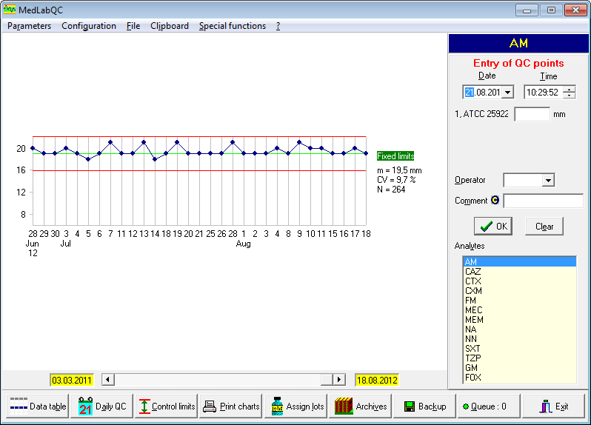
8. Kvalitetskontroll bakteriologi
Kontroll av nøyaktighet og presisjon – forts.
Hos medmik:
Resultater føres i MedLabQC og BIOMIC
Ved avlesninger utenfor angitte grenser skal det aksjoneres
  Åpenbare feil?
  Riktig AB-middel?
  Drift i resultatene?
  Vurder om resultatene kan rapporteres til rekvirent
  Vurder å teste igjen.
  (Eks fra hverdagen)
Notes:
Sjekker for åpenbare feil, repeterer og kontrollerer igjen. Kraftig økning eller redusert sone – sjekk om riktig konsentrasjon på AB-middelet i bruk. Snakk med fagbioingeniøren som er ansvarlig for resistensbestemmelse. Må alltid vurdere om svaret på prøven skal gis ut, eller om man må reteste. Hvis 2 av de 20 siste ligger utenfor og man ikke finner en åpenbar årsak må en gå mer systematisk til verks. Øvelse gjør mester!
Eks: Avvik oppdaget på denne måten: Tatt feil konsentrasjon av Mupirocin, brukte 5 mikrogram i stedet for 20, så drift i resultatene i loggen, oppdaget at det var tatt feil middel når man hadde tatt ny pakke med middel.
Endring fra slides: BIOMIC

Slide 49
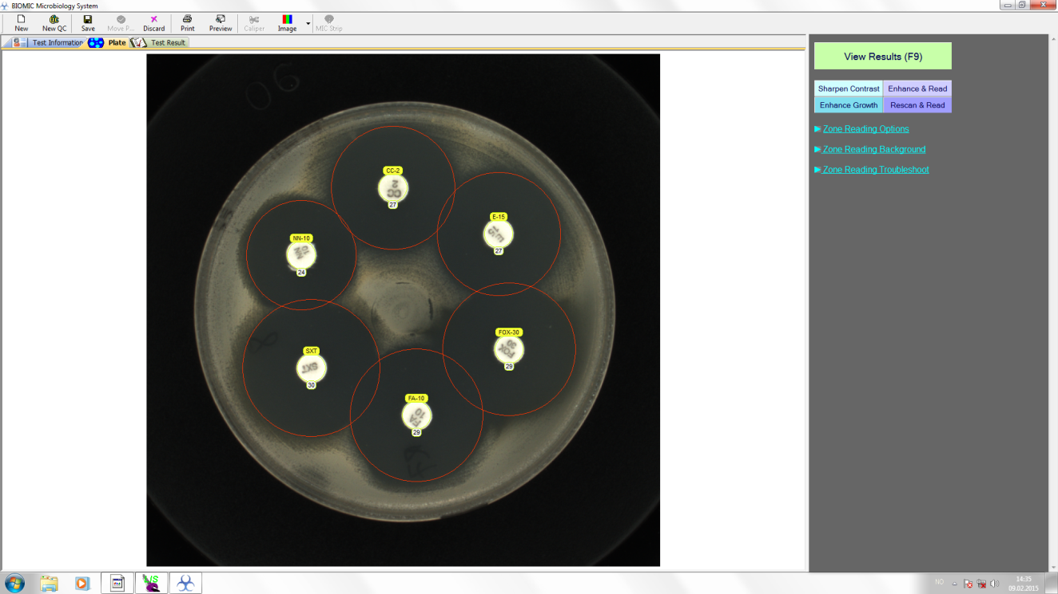
8. Kvalitetskontroll bakteriologi
Kontroll av nøyaktighet og presisjon – forts.
Notes:
Soneavlesning på BIOMIC V3

Slide 50
8. Kvalitetskontroll bakteriologi
Kontroll av nøyaktighet og presisjon – forts.
Utvidet kontroll ved å sammenligne et definert antall kliniske isolater en periode mot spesifikke antibiotika.
Ser da på avdelingens nøyaktighet og presisjon i observerte sonestørrelser/MIC-verdier med referansehistogram fra EUCAST
Skal ikke avvike mer enn +/- 2mm fra EUCAST sin oppgitte medianverdi
Gir også grunnlag for å vurdere om hvor egnet eksisterende brytningspunkter er og gir en epidemiologisk overvåkning av resistens.
Ekstern kvalitetsvurdering:
Nasjonal overvåkning (NORM)
Europeisk overvåkning (EARSS)
EKV (Neqas, FHI, Labquality)
Notes:
Ser på 50-100. Enten hemningssone eller MIC-verdier.
Jobber med å innføre dette nå. (mer jevnlig)

Slide 51
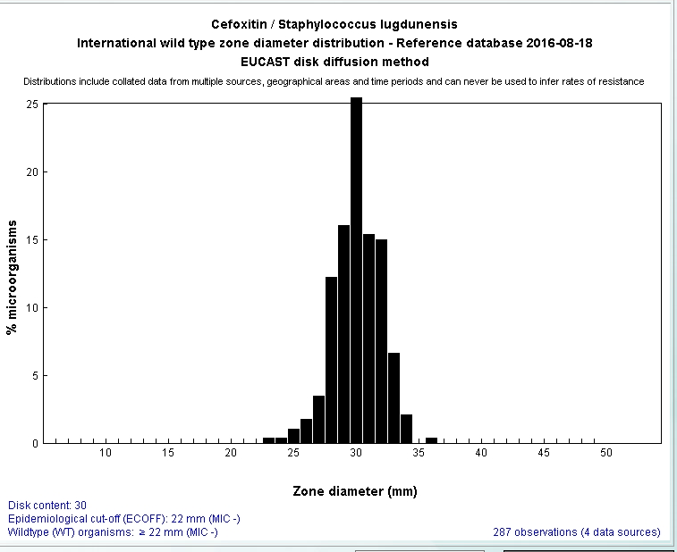
8. Kvalitetskontroll bakteriologi
Kontroll av nøyaktighet og presisjon – forts.
Eksempel fra Med.mik:
Notes:
Koagulase negativ hvit stafylokokk (Staphylococcus lugdunensis) som kan oppføre seg som S.aureus og gi postoperative sårinfeksjoner, toksisk sjokk syndrom, osteomyelitt, mm

Slide 52
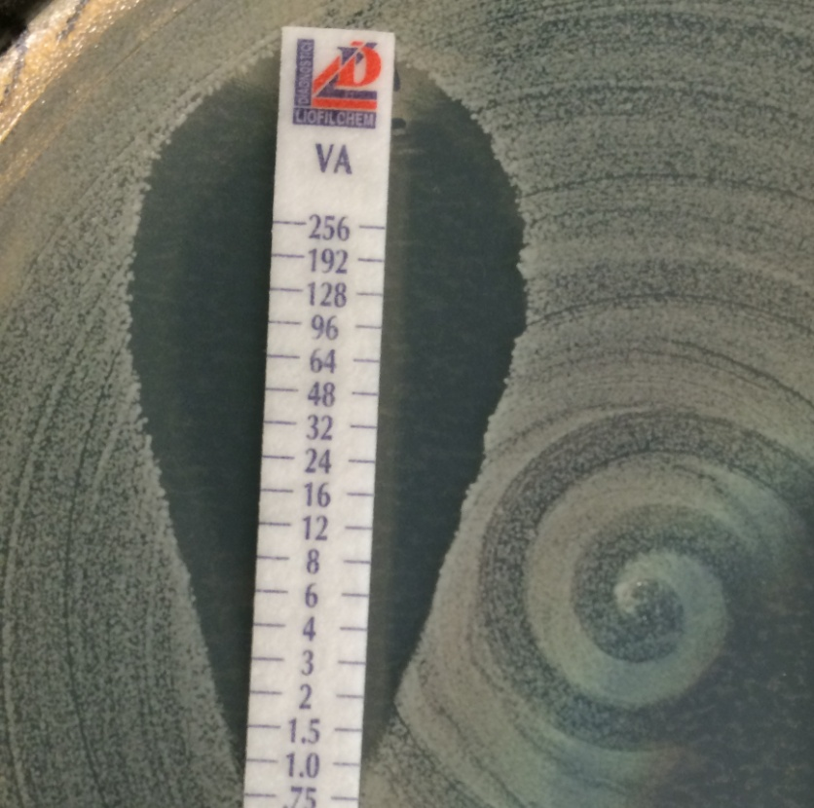
8. Kvalitetskontroll bakteriologi
Kontroll av nøyaktighet og presisjon – forts.
Kvalitetskontroll av agar gradientdiffusjon (MIC)
Agar gradientdiffusjonsteknikk: Papirstrimler som er tilsatt en predefinert antibiotikagradient og angir bakteriens følsomhet i MIC-verdier i mg/L.
Anbefalingene fra EUCAST tilsier kontroll ved ny lot og ved behov.
Hos med.mik:
Kontroll ved tillaging av skåler
  Anaerobe mikrober (Bacterioides fragilis)
  Neisseria gonorrhoeae
Test ved ny LOT og deretter månedlig test av alle strimler (MTS) i bruk.
Notes:
Antibiotika diffunderer ut i agaren og danner en ellipseformet hemningssone langs strimmelen. Denne har en påtrykt MIC-skala som viser
MIC-verdiene i mg/L. MIC = Minimal inhibitory concentration, minste hemmende konsentrasjon

Slide 53
8. Kvalitetskontroll bakteriologi
c) Kontroll av evne til å påvise spesifikke resistensmekanismer
Tester også her internasjonalt kjente referansestammer, eks:
S.aureus ATCC 43300 med cefoxitin-lapp for kontroll MRSA
E.faecalis ATCC 51299 for vancomycinresistens (VRE)
S.pneumoniae ATCC 49619 ved nedsatt følsomhet for penicillin hos pneumokokker (MIC-bestemmelse)
H.influenzae CCUG 23969 som kontroll ved påvisning av betalaktamase
K.pneumoniae ATCC 700603 ESBL_{A}
K.pneumoniae NCTC13438 ESBL Carba (for kontroll av hurtigtest)
Notes:
Endring fra slides: ESBL Carba (for kontroll av hurtigtest)

Slide 54
8. Kvalitetskontroll bakteriologi
Kvalitetskontroll av resistensbestemmelse
Krever innsikt og kompetanse hos bioingeniøren slik at man reagerer på uvanlige og viktige funn:
  VRE
  MRSA
  ESBL
  Pneumokokker med nedsatt følsomhet for Penicillin
  Streptokokker og stafylokokker med MLS_{B} – resistens (=Induserbar Clindamycinresistens)
Disse funnene kan ha store kliniske og sykehushygieniske konsekvenser!

Slide 55
8. Kvalitetskontroll bakteriologi
iv. Kvalitetskontroll blodkultur
Vårt system: Bactec FX. Har tre ulike flasketyper, aerobe og anaerobe flasker med tilsetning av kuler som hemmer antibiotika (hvis pasienten står på behandling)
Produsenten tester: pH, sterilitet og tilfredsstillende vekst.
  Candida albicans ATCC 14053
  Enterococcus faecalis ATCC 29212
  Escherichia coli ATCC 25922
  Pseudomonas aeruginosa ATCC 27853
  Staphylococcus aureus ATCC 25923
  Streptococcus pyogenes (gr. A) ATCC 19615
Vi tester:
Hver batch av flasker for skade, misfarging og blakking.
Månedlig test: Tilfredsstillende vekst av minst en av stammene ovenfor, samt test av anaerob flaske med Clostridium perfringens og Bacterioides fragilis.

Slide 56
8. Kvalitetskontroll bakteriologi
Hvordan sjekkes veksten? – forts. kvalitetskontroll blodkultur
Månedlig testing med anerkjente referansestammer.
0,5 McFarland i Trypton-soya buljong fortynnes til ca. 100 cfu/mL
1 mL tilsettes flasken sammen med 1 mL friskt antikoagulert blod.
Flasker med aerobe mikrober skal bli positive innen 48t, og med anaerobe mikrober innen 72t. Vekst av gjærsopp forventes innen 5 døgn
Hvis man har flere skap, bør alle skapene testes

Slide 57
8. Kvalitetskontroll bakteriologi
forts. kvalitetskontroll blodkultur
I tillegg til sjekk av flaskenes kvalitet, kan følgende aspekter vurderes:
Preanalytiske forhold
  Korrekt volum av blod
  Korrekt prøvetaking
Instrument
  Regelmessig vedlikehold og kalibrering
  Serviceavtale
  Temperaturovervåkning
Notes:
Volum
(veie flasker) – stikkprøver
Prøvetaking
Kvalitetsindikator: andel blodkultursett med sanns. Forurensning
Service
med sjekk av deteksjons- og alarmsystemer

Slide 58
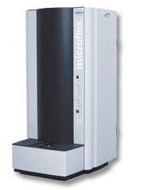
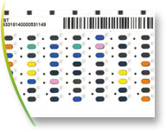
8. Kvalitetskontroll bakteriologi
v. Kvalitetskontroll, kommersielle ID-systemer
Maldi-Tof massespektrometri
Kalibrering ved bruk av ”Bacterial Test Standard” (BTS) utføres ukentlig
Mnd. kontroll med 8 ATCC stammer
Vitek 2
Densitometre bør kalibreres månedlig
Kontrollskål fra inokulatet – renkultur?
Mnd. kontroll med 8 ATCC stammer fordelt på alle kort vi bruker
Resultater fra EKV
Notes:
BTS: Ecoli (ATCC-stamme, spiket med bestemte markørproteiner)
Def fra Magne: Bruker Bacterial Test Standard (referred to as 'BTS') contains a carefully manufactured extract of
Escherichia coli DH5 alpha that shows a characteristic peptide and protein profile in MALDI-TOF mass
spectra. The extract is spiked with two additional proteins that extend the upper boundary of the mass
range covered by BTS. The overall mass range covered by BTS is 3.6 to 17 kDa.

Slide 59


9. Kvalitetskontroll infeksjonsimmunologi
    Serologisk diagnostikk
      Kitavhengige kontroller
      Kituavhengige kontroller
      Tiltak ved avvikende kontrollresultater
    Molekylærbiologisk diagnostikk
      Positiv og negativ kontroll
      Intern hemmerkontroll
      Ekstraksjonskontroll
      Monitorering av kontroller

Slide 60
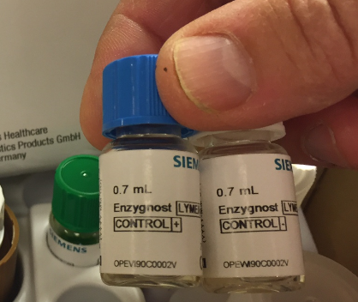
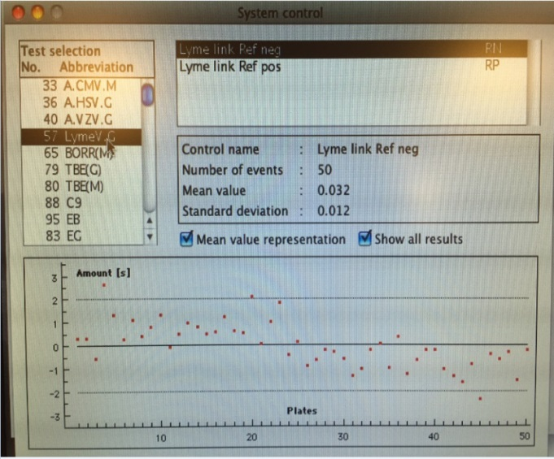
9. Kvalitetskontroll infeksjonsimmunologi
i. Serologisk diagnostikk
a) Kit-avhengige kontroller
Positiv og negativ kontroll følger med i kit fra leverandør.
Disse bekrefter at testen er gyldig
Det etableres sporbarhet
Analyseres daglig.
Kontrollene kan fungere som kalibratorer i oppsettet mot internasjonal standard (standardkurve)
Kan gi informasjon om variasjon og usikkerhet
Utfordring: ikke nødvendigvis representative for pasientprøver, og ligger ikke nær klinisk beslutningsgrense.

Slide 61
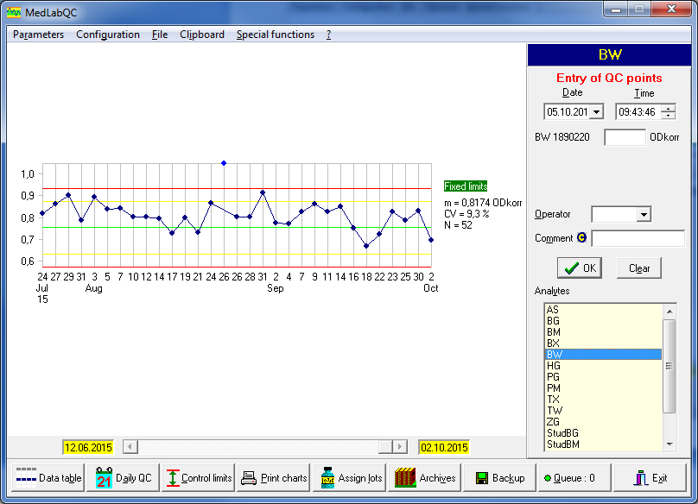
9. Kvalitetskontroll infeksjonsimmunologi
Serologisk diagnostikk – forts.
b) Kit-uavhengige kontroller (=Egenkontroller)
Overvåker presisjon, endringer i sensitivitet og kan fange opp trender.
Nyttig for å oppdage systematiske feil.
Gir en pekepinn på om det er Lot-variasjon.
Leveres av 3.part, skal være sporbare (kommersielle)
Verdi bør ligge ved klinisk beslutningsgrense for testen (1,5-2,5x cut-off)
Må behandles statistisk med definerte alarm- og reaksjonsgrenser
  Avvik og trender
  Westgaard-regler
Brukes til å angi måleusikkerheten, som da
uttrykkes som presisjon i form av CV.

Slide 62
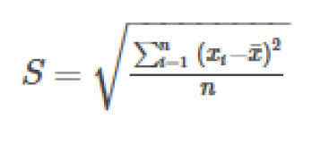

9. Kvalitetskontroll infeksjonsimmunologi
Serologisk diagnostikk – forts.
Kituavhengige kontroller og måleusikkerhet
Usikkerhetsområdet (presisjonen) = middelverdien ± 2 SD
  Ved enkeltmåling vil verdien med 95% sannsynlighet ligge innenfor dette området (95% konfidensintvervall)
Usikkerhet uttrykkes i variasjonskoeffisient (CV) som er mål for spredning. Denne uttrykkes ved standardavviket (SD) i % av gjennomsnittet for en serie gjentatte målinger (CV%)
  CV = SD/middelverdi
  CV% = SD/middelverdi * 100%
Kontrollens usikkerhetsområde kan antas å gjelde også for det nærliggende kliniske beslutningsgrense (= Cut-off) og kan da brukes til å beregne gråsone
  Gråsone = Cut-off verdi ± 2 SD (95% konfisensintervall)

Slide 63
9. Kvalitetskontroll infeksjonsimmunologi
c) Tiltak ved avvikende kontrollresultater
Vurdere om alle resultater må forkastes, eller om enkelte svar kan gis ut.
Er tidligere utgitte svar ok?
Feilsøking:
  Kontrollmateriale (forbytting/feilplassering, ikke blandet, luftblærer, feil oppbevart, utgått på dato)
  Systematisk feil (kalibrering, utgåtte reagenser, tekniske feil i instrument/annet utstyr)
  Tilfeldige feil (ustabile reagenser, ustabile målingsforhold, pipettering, temperatur, menneskelig variasjon, dårlig vedlikehold)
Notes:
Ligger kontrollen for høyt: Er hele oppsettet for høyt? Fare for falske positive resultater. Kan vurdere å gi ut de som er klart negative, og kjøre om igjen prøver som ligger i gråsone og er positive.
Ligger kontrollen for lavt: Er hele oppsettet for lavt? Fare for falske negative resultater (finner ikke det man vil ville). De som er tydelig positive kan gis ut hvis svaret skal gis ut med påvist/ikke påvist. Mengdeangivelse viktig i svaret, så må bør man feilsøke og vurdere å kjøre hele oppsettet på nytt.

Slide 64
9. Kvalitetskontroll infeksjonsimmunologi
ii. Molekylærbiologisk diagnostikk
a) Positiv kontroll og negativ kontroll
Kontrollere at alle reagenser er til stede, i riktig mengde og at analysen generelt fungerer som den skal.
Kan også brukes som standard for smeltetemperatur
Bruker stort sett kommersielle RNA/DNA-kontroller, men også EKV-prøver og ATCC-stammer.
Bruker negativ kontroll for å utelukke kontaminasjon
Negativ kontroll: Nukleasefritt vann
Begge med i hvert oppsett
Notes:
Veldig vide grenser

Slide 65
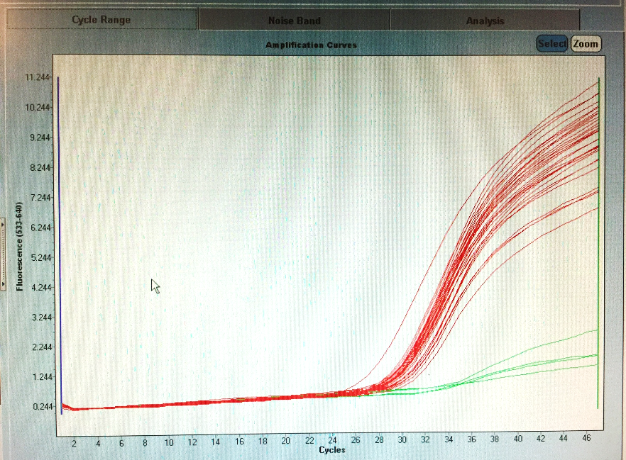
9. Kvalitetskontroll infeksjonsimmunologi
Molekylær diagnostikk – forts.
b) Intern hemmerkontroll
  Sjekker at prøven ikke innholder hemmere (eks. hemin og enkelte enzymer, proteiner og sporstoffer)
  MS2 eller Lambda DNA
  I hver prøve
  Hvis ikke Ok: Fare for falske
  negative resultater, kjøre om.
Notes:
Kommer her opp på ca syklus 30 (CT-verdi). De som ikke kommer opp må ekstraheres på nytt.
Kan ikke stole på resultatet av analysen hvis ikke denne er ok. Fare for falske negative resultater

Slide 66
9. Kvalitetskontroll infeksjonsimmunologi
Molekylær diagnostikk – forts.
c) Ekstraksjonskontroll
  B. pertussis brukes som positiv ekstraksjonskontroll. Denne bakterien har cellevegg, og vi får dermed en kontroll på lyseringen av bakteriecellene også.
  Resultater føres og kontrolleres i MedlabQC
  Drift i resultatene kan tyde på at det er noe galt med ekstraheringen av prøvene.
  Må kjøre hele oppsett om hvis ikke ok.

Slide 67
9. Kvalitetskontroll infeksjonsimmunologi
Molekylær diagnostikk – forts.
d) Monitorering
CT-verdier for positive kontroller registreres i MedLabQC
Akseptansegrenser
  ± 2s = alarmgrense
  ± 3s = aksjonsgrense
Vurdering av oppsettes gyldighet
Feilsøking
  Feil ved kontrollmaterialet (forurensning av neg. kontroll, forbytting/feilplassering, feil oppbevaring osv)
  Primer-dimer
  Instrumentfeil (ekstraksjon/amplifisering)
  Utgåtte reagenser
  Menneskelig feil (eks. pipettering)
Notes:
2s: tillatt med
3s: kan ikke godkjenne oppsettet, må da feilsøke og vurdere om oppsettet kan gis ut

Slide 68
10. Endringskontroll og metodeverifisering/ validering
Endringskontroll
Verifisering og validering

Slide 69
10. Endringskontroll og metodeverifisering/ validering
i. Endringskontroll
Forberedt på konsekvenser av endringer
Egen mal i EK benyttes (felles for laboratorievirksomheten, sjekkliste)
Utføres ved innføring/endring av analyser, HMS, organisasjon, mm.
Krever også validering/verifisering, med noen få unntak.
Notes:
Eks: Å avslutte en analyse krever ikke validering/verifisering.

Slide 70

10. Endringskontroll og metodeverifisering/ validering
ii. Verifisering og validering
Hensikten er å sikre at metoden måler det den skal måle, eller finner det den skal finne.
Bekrefter leverandørens opplysninger
Viktig med planlegging og dokumentasjon!
Involvere bredt
Egen mal for mikrobiologi i EK
Ikke alltid nødvendig med tilhørende endringskontroll hvis det er mindre endring i eksisterende metode.

Slide 71
10. Endringskontroll og metodeverifisering/ validering
Verifisering og validering – forts.
Definisjoner (NS EN ISO 15189:2022)
Validering: «Bekreftelse på at metoden er egnet til formålet, ved framskaffelse av objektivt bevis for at de angitte kravene har blitt oppfylt.
  Begrepsmerknad 1: Objektivt bevis kan framskaffes ved observasjon, måling, analyse eller annen metode»
Verifisering: «Bekreftelse på at spesifiserte krav er oppfylt, ved å fremskaffe objektivt bevis.
  Begrepsmerknad 1: Verifisering er prosessen som laboratoriet anvender til å bekrefte at de etablerte prestasjonskravene til et målesystem, for eksempel riktighet, presisjon og rapporteringsomfang, kan reproduseres i laboratoriet før undersøkelse av human prøve gjennomføres»
  Mindre omfattende enn validering.

Slide 72
11. Ekstern kvalitetskontroll - EKV
Fra kvalitetshåndboka:
  Kvalitetssikring av analyseresultatene
Opplegg i egen avdeling:
  Ekstern kvalitetsvurdering (EKV)
  EKV - datoer for utsendelse
  Loggark, mottak og besvarelse av EKV
  Flytskjema EKV

Slide 73
12. Ledelsens gjennomgang
LGG skal vurdere om vi har et kvalitetssystem som er hensiktsmessig, tilstrekkelig og om det er en effektiv støtte for pasientbehandlingen.
I motsetning til internrevisjon som undersøker om kvalitetssystemet blir fulgt, skal LGG vurdere effekten av kvalitetssystemet. Samtidig skal det vurderes om det er mulighet for forbedringer og endringer av kvalitetssystemet.
Rapporten fra LGG skal føre til at kvalitetsarbeidet inngår som en naturlig del av klinikkens/avdelingenes handlingsplan og budsjettplanlegging.

Slide 74
12. Ledelsens gjennomgang – forts.
Utføres på ulike nivåer i organisasjonen, enhet – avdeling - klinikk
Øverste leder på aktuelt nivå er ansvarlig for møtet
Deltagere er ledergruppe og annet nøkkelpersonell
Det skrives en rapport med tiltak, ansvar og tidsfrister
Møtet holdes minst en gang i året, med kvartalsvise oppfølgingsmøter gjennom året for å følge status på avtalte tiltak.
Funn og beslutninger skal gjøres kjent i avdelingen

Slide 75

13. Personale og annet
Vedlikehold av CV hvert år – påminnelse sendes ut på mail.
Gyldig stillingsbeskrivelse – gås gjennom ved nyansettelse eller endring i stilling, samt på medarbeidersamtale årlig sammen med nærmeste leder. Info sendes ut i forkant.
Labhåndboka: Finnes på intranett ved å gå inn på «Kliniske verktøy»:
Lurt å legge inn som snarvei (www.labfag.no)
Fra sshf.no (veilede rekvirenter): Fag og forskning → Laboratorietjenester.
Notes:
Vise litt hvordan labhåndboka fungerer – viktig å kunne henvise til denne for rekvirentene. Nyhetssaker mm

Slide 76

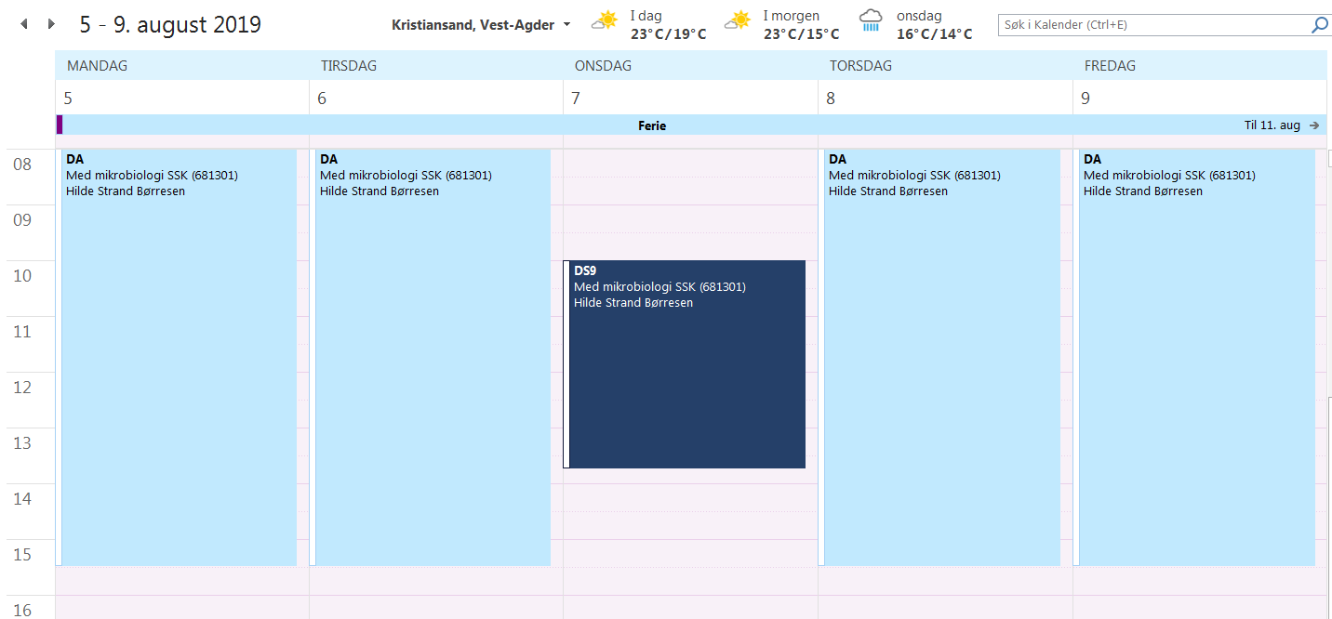
13. Personale og annet – forts.
Outlook: Bruk av kalenderen
Ferie, arbeidsplaner, avspasering mm går automatisk inn i kalenderen din fra GAT.
Kan legge inn hendelser ved å markere tidsrom i kalenderen, h.klikk → «Ny avtale».

Slide 77
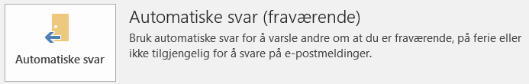
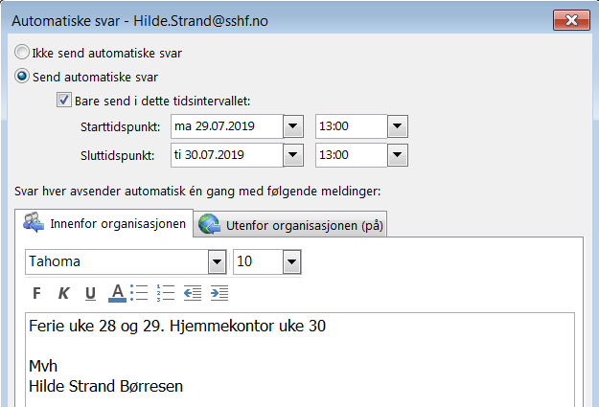
13. Personale og annet – forts.
Outlook: Bruk av fraværsassistent
Ved lengre fravær fra jobb kan det være nyttig å legge inn automatiske fraværsmeldinger. Framgangsmåte: Fil →
Hook (1) og (2), og velg
tidspunkt.
Skriv inn melding (3).
1
2
3

Slide 78
14. Viktige lover og forskrifter
Søkes opp på www.lovdata.no
Forskrift om ledelse og kvalitetsforbedring i helse- og omsorgstjensten.
Blodforskriften
Smittevernloven
Helsepersonelloven (etikk, taushetsplikt osv)
IVD-regulativet
MSIS-forskriften
M.fl.

Slide 79
15. Referanser
NS/EN ISO 15189:2012/2022 – Medisinske laboratorier – Særskilte krav til kvalitet og kompetanse
NA Dok nr. 48b, Medisinsk mikrobiologi, Norsk akkreditering, 2010.
Kvalitetskontroll av resistensbestemmelse av bakterier versjon 3.2 okt-12, Arbeidsgruppen for antibiotikaspørsmål
Metodedokument «EUCAST»-metoden
EUCAST avlesningsdokument resistensbestemmelse
Intranett
Kvalitetshåndboka (EK Web)
Interne prosedyrer Avd. for medisinsk mikrobiologi
Strategimøte 2006: Kvalitetssikring i bakteriologi, Folkehelseinstituttet
Strategimøte 2016: Kvalitetskontroll av infeksjonsserologiske metoder
Notes:
Oppfordre til å gjøre seg kjent med kvalitetssystemet som helhet, og oppbyggingen i
eget laboratorium. Kvalitetssikringsarbeid er morsomt, og fullt av muligheter!
Oppfordre til aktiv bruk av kvalitetssystemet, og å gi tilbakemelding på godt og vondt
Oppfordre til forslag om endringer

